Slide 1


Sweet House
“Мебель начинается с дивана”
Докладчик
Розанова Анна Вячеславовна
Обоскалова Елена Юрьевна
РИМ-140960/1

Slide 2


Актуальность
В последние годы российский рынок мебели пережил значительные трансформации, вызванные изменением структуры предложения и уходом крупных международных игроков, таких как IKEA. Освободившаяся ниша в сегменте доступной и функциональной мебели открыла широкие возможности для отечественных производителей и ритейлеров. Современные потребители, особенно молодые семьи, студенты и арендаторы, продолжают нуждаться в стильной и практичной мебели по доступной цене, что подчеркивает актуальность разработки эффективных инструментов для продаж и взаимодействия с клиентами.
Цель:
Задачи:
Создать сайта для продажи мебели, который станет полноценной платформой для взаимодействия продавца с покупателями
Разработка структуры сайта на HTML
Создание визуального оформления на CSS
Реализация интерактивности на JavaScript
Оптимизация пользовательского опыта

Slide 3

Клиентский путь на сайте интернет-магазина мебели:
Просматривает модели, их характеристики и цены.
Изучает подробную информацию о товаре (размеры, материалы, конструкция).
Добавляет товар в корзину, указывает количество.
Оформляет заказ, вводя личные данные и способ оплаты.
При необходимости обращается за помощью через форму связи.
Субъект системы: 1. Покупатели 2. Администраторы сайта
3. Маркетинговая команда
4. Сторонние партнеры
Объектами системы являются: 1. Каталог мебели
2. Инструменты фильтрации
3. База данных

Slide 4
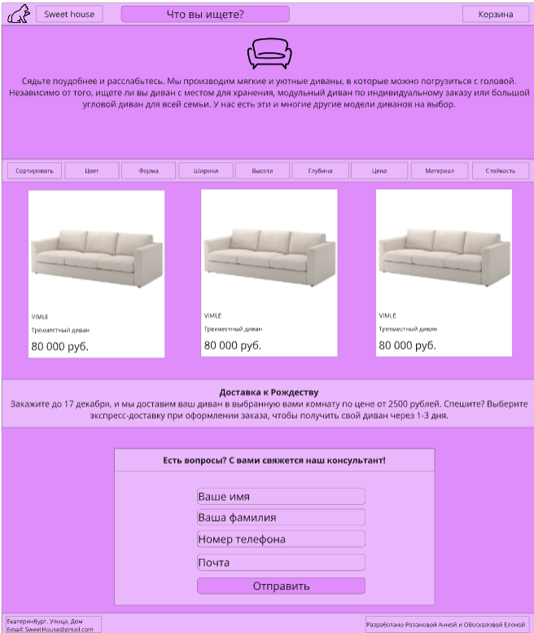
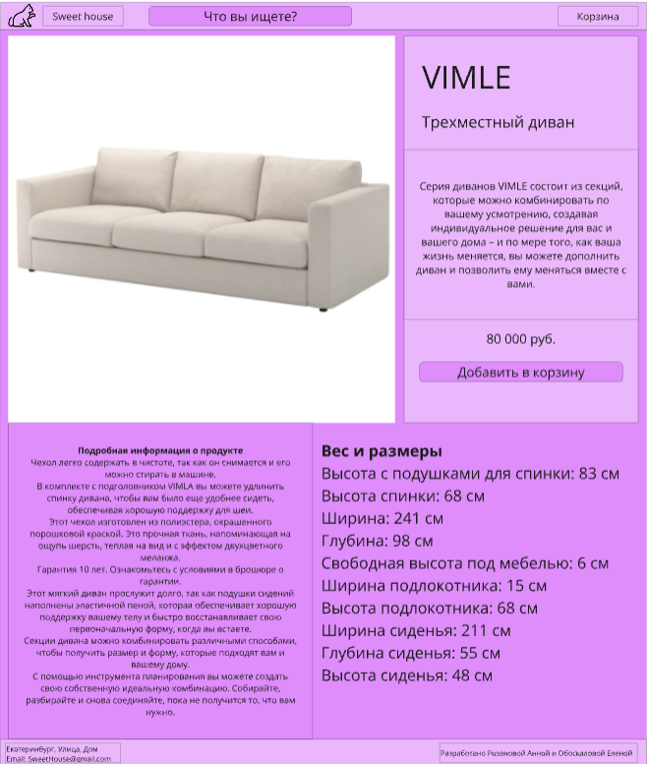
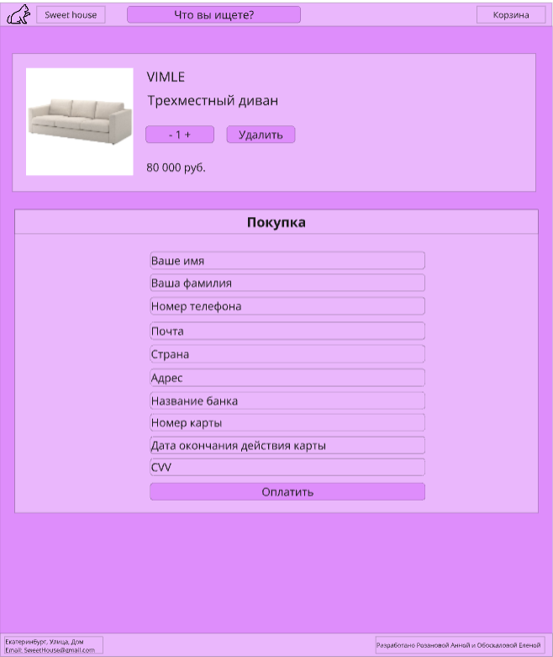
Макет сайта
Главная страница
Карточка товара
Корзина
Ссылка: https://miro.com/app/board/uXjVKHVSd-o=/

Slide 5
HTML, CSS, javaScript код проекта (показать примеры кода проекта).
Показать, каким образом реализована адаптивность веб-страниц.
Демонстрация проект в сети Интернет (используйте любой бесплатный хостинг).

Slide 8

Заключение
Проект интернет-магазина Sweet House успешно реализован как современная, удобная и функциональная платформа для продажи мебели. Использование классических технологий (HTML, CSS, JavaScript) и современных инструментов дизайна позволило создать производительный, адаптивный и легко поддерживаемый веб-интерфейс. Сайт соответствует ожиданиям пользователей, обеспечивает удобство выбора и покупки мебели, а также предоставляет компании мощный инструмент для взаимодействия с клиентами и анализа данных. Проект готов к масштабированию и дальнейшему развитию в соответствии с запросами бизнеса и пользователей.

Slide 9



Спасибо за внимание!
Розанова Анна Вячеславовна
Frontend разработчик
РИМ-140961
Обоскалова Елена Юрьевна
Frontend разработчик
РИМ-140960

Slide 10

Тема презентации
Докладчик
Фамилия Имя Отчество
должность

Slide 11

Тема презентации
Докладчик
Фамилия Имя Отчество
должность

